Slide 1

TRƯỜNG MẦM NON ĐỒNG DU
Chủ đề :
PHƯƠNG TIỆN GIAO THÔNG ĐƯỜNG BỘ
Giáo viên : Phạm Thị Hằng – Nguyễn Thị Mỹ Hằng
Lớp : C5

Slide 2

GIÁO ÁN
Lĩnh vực : Phát triển nhận thức
Chủ đề : Phương tiện giao thông
Đề tài: Khám phá một số phương tiện giao thông đường bộ .
Lứa tuổi :5-6 tuổi .

Slide 3

MỤC ĐÍCH YÊU CẦU
Kiến thức : Giúp trẻ nhận biết và phân loại các loại phương tiện giao thông đường bộ : xe đạp , xe máy , ôtô…
Kĩ năng : So sánh và phân biệt các loại phương tiện giao thông đường bộ .
Giáo dục : Trẻ ý thức tham gia giao thông .

Slide 4

CHUẨN BỊ
Hình ảnh và video về các phương tiện giao thông đường bộ .
Bài hát : Em đi qua ngã tư đường phố .
Giáo án
Trò chơi

Slide 5

HOẠT ĐỘNG 1
Ổn định và dẫn dắt trẻ vào vấn đề
Cho trẻ xem đoạn video về các phương tiện giao thông đường bộ
Trò chuyện về nội dung đoạn video

Slide 6



Slide 7
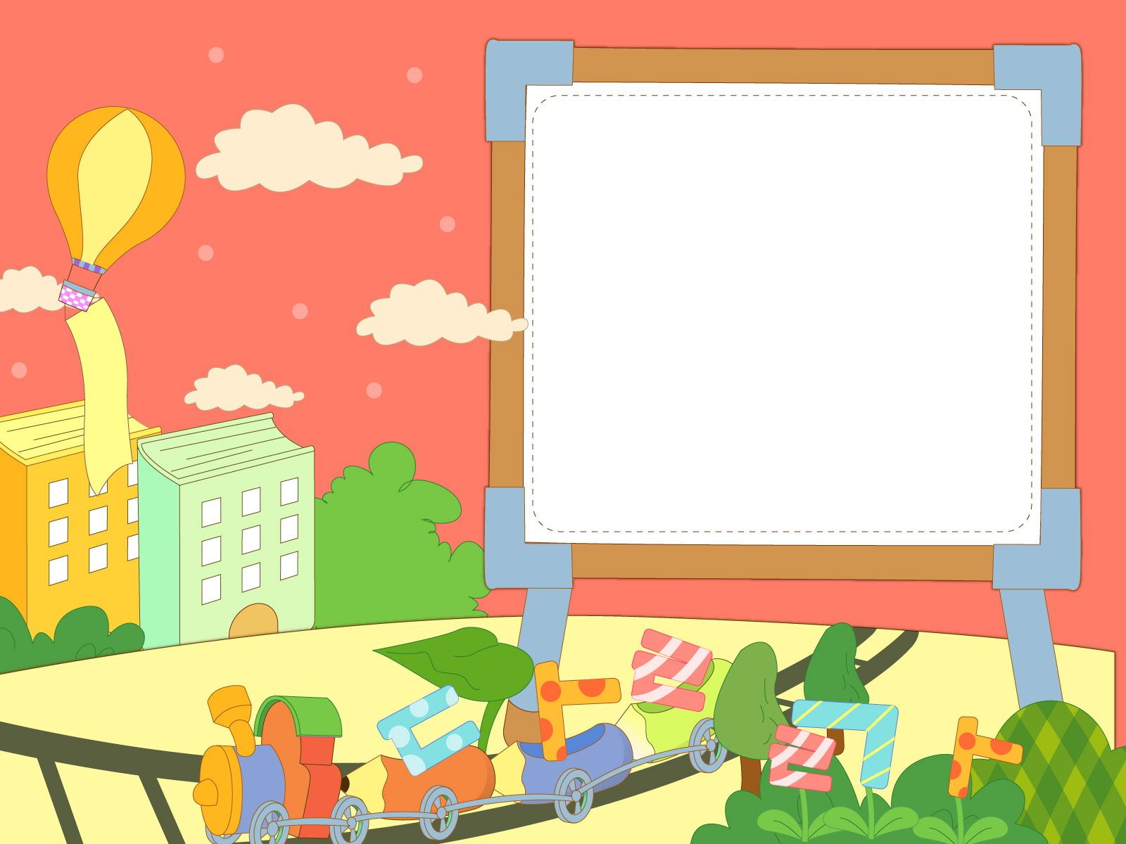
HOẠT ĐỘNG 2
Dạy trẻ nhận biết và phân loại các phương tiện giao thông đường bộ

Slide 8

PHÂN LOẠI
Phương tiện xe 2 bánh
Phương tiện xe 4 bánh
Phương tiện xe dùng sức người

Slide 9

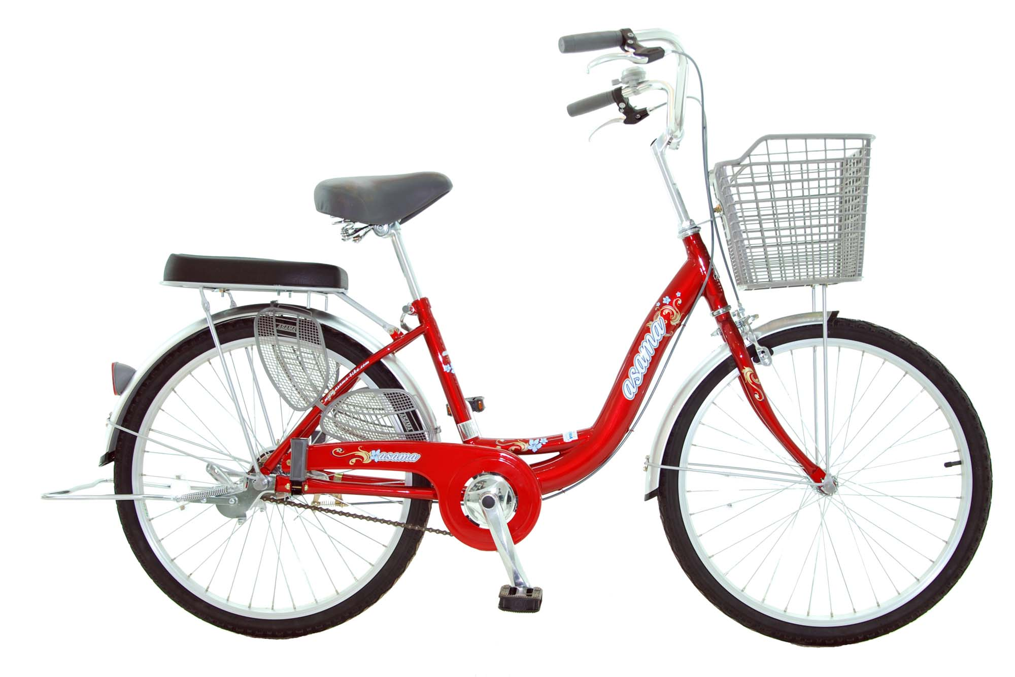
Phương tiện xe 2 bánh
XE ĐẠP

Slide 10
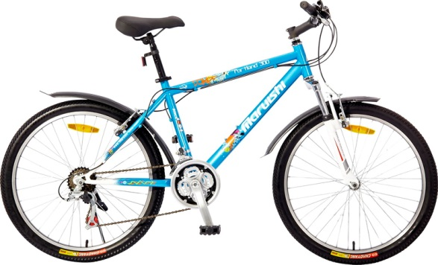
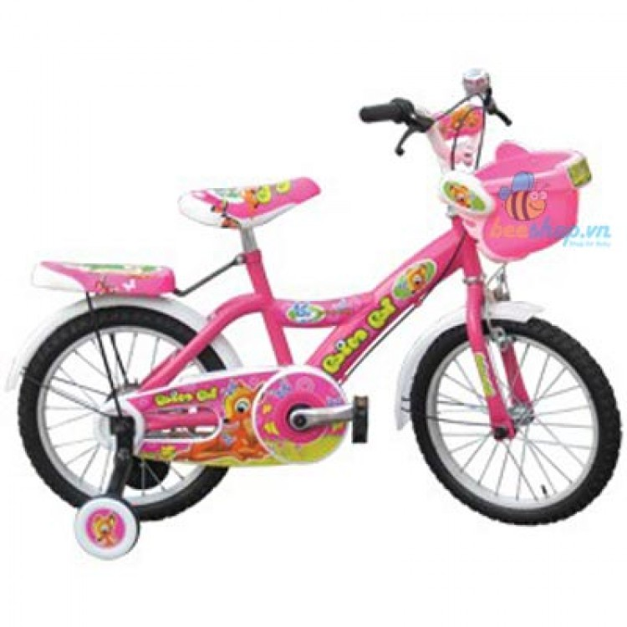
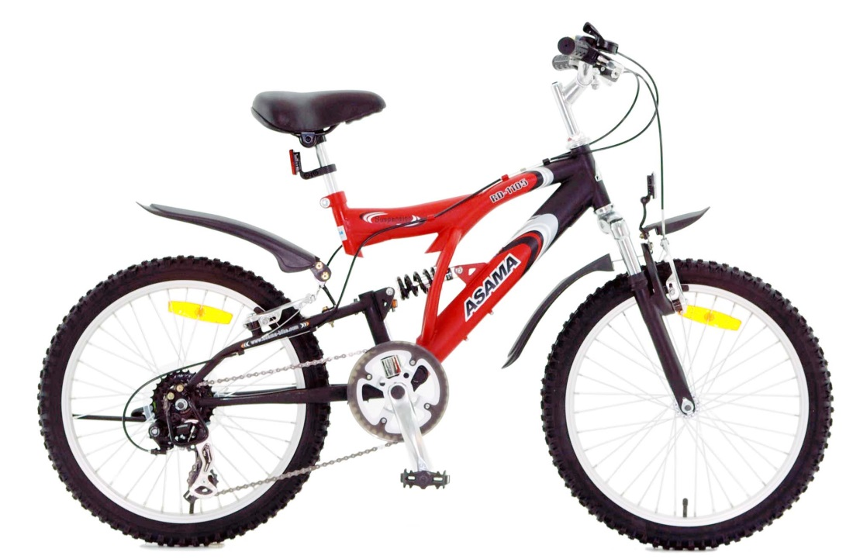
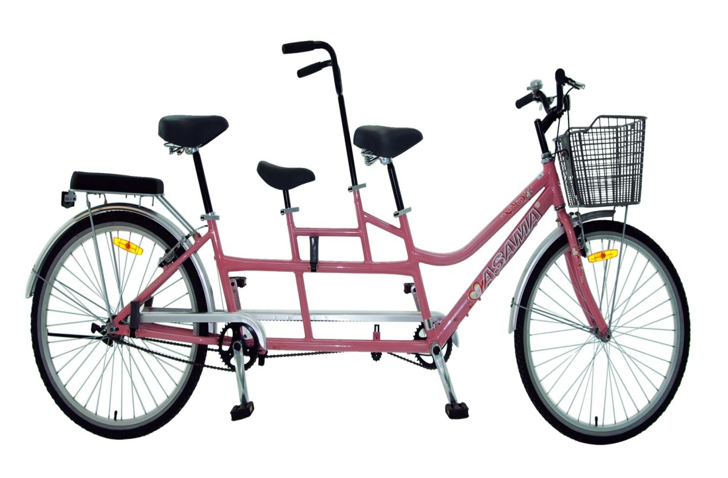
MỘT SỐ LOẠI XE ĐẠP

Slide 11

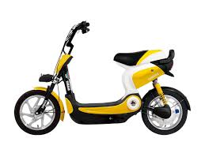
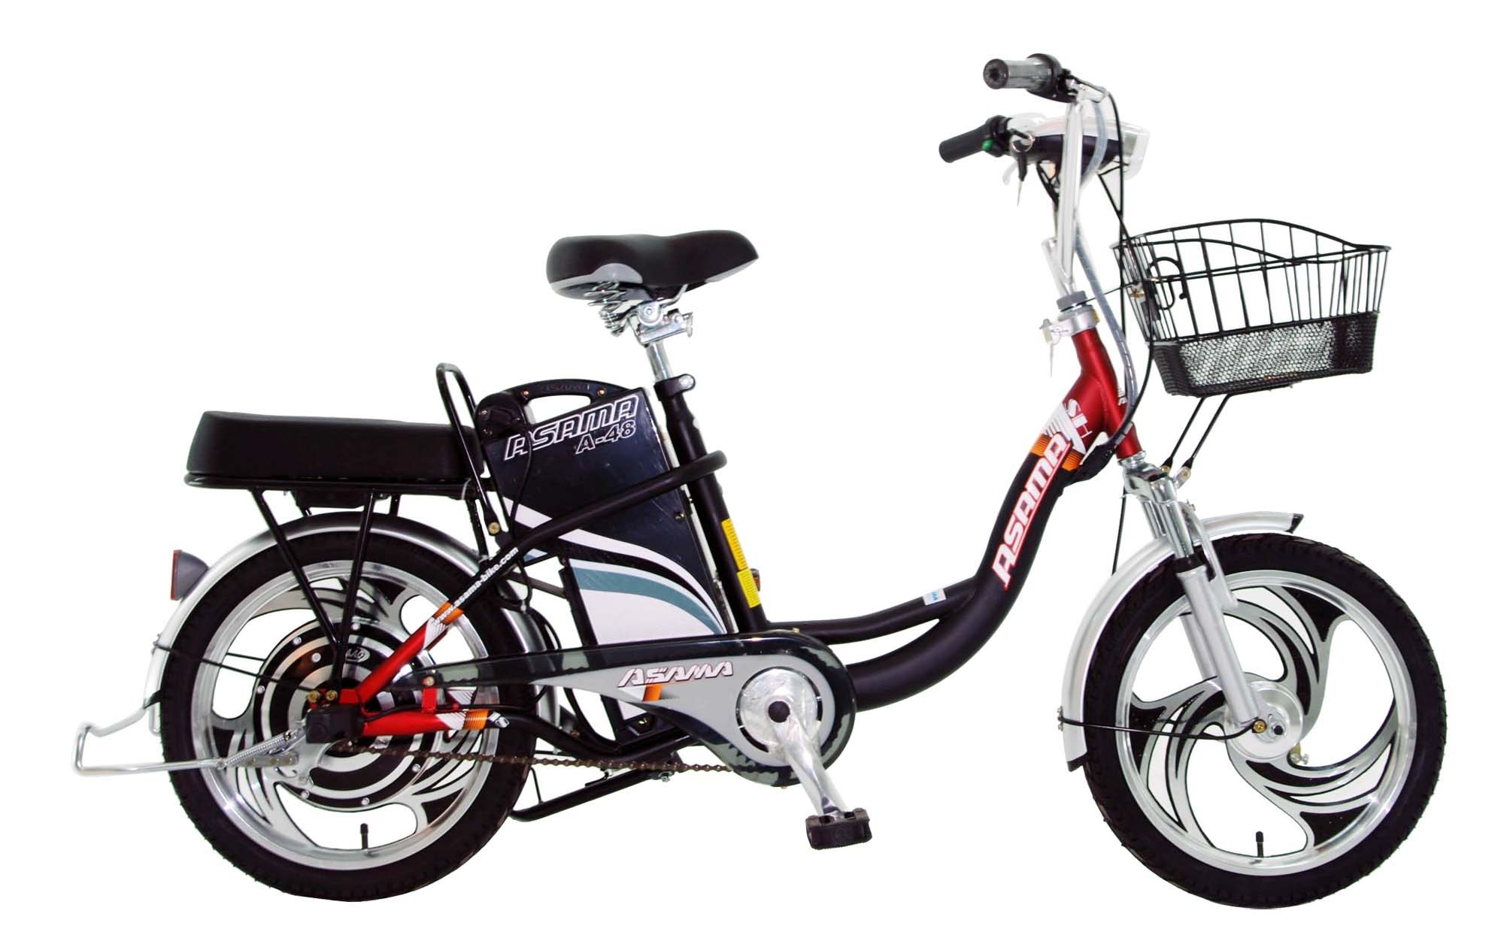
XE ĐẠP ĐIỆN

Slide 12

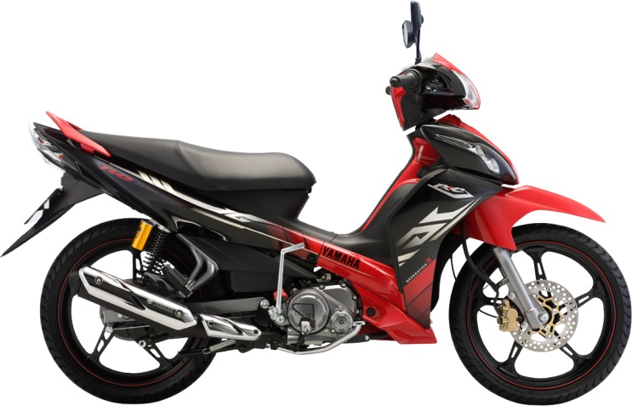
XE MÁY

Slide 13
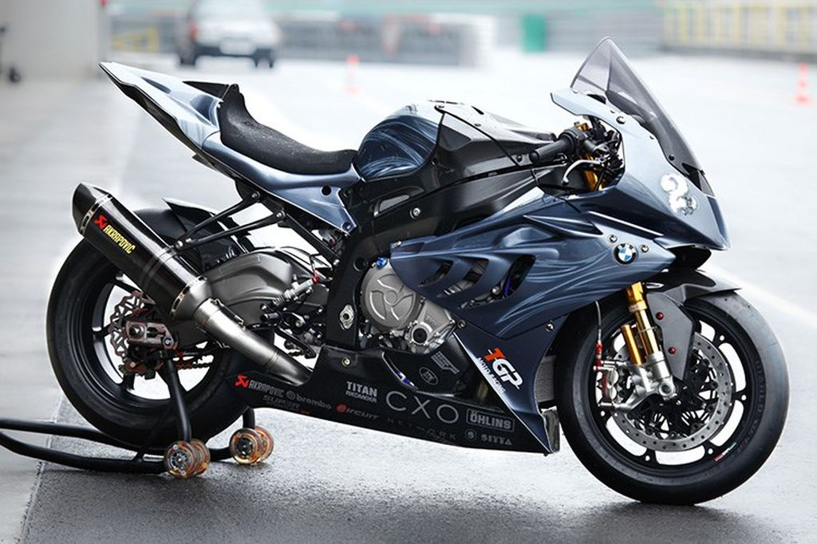
XE MÔTÔ

Slide 14
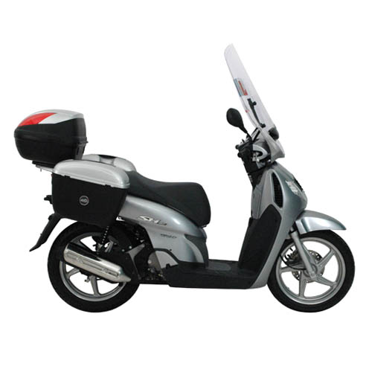
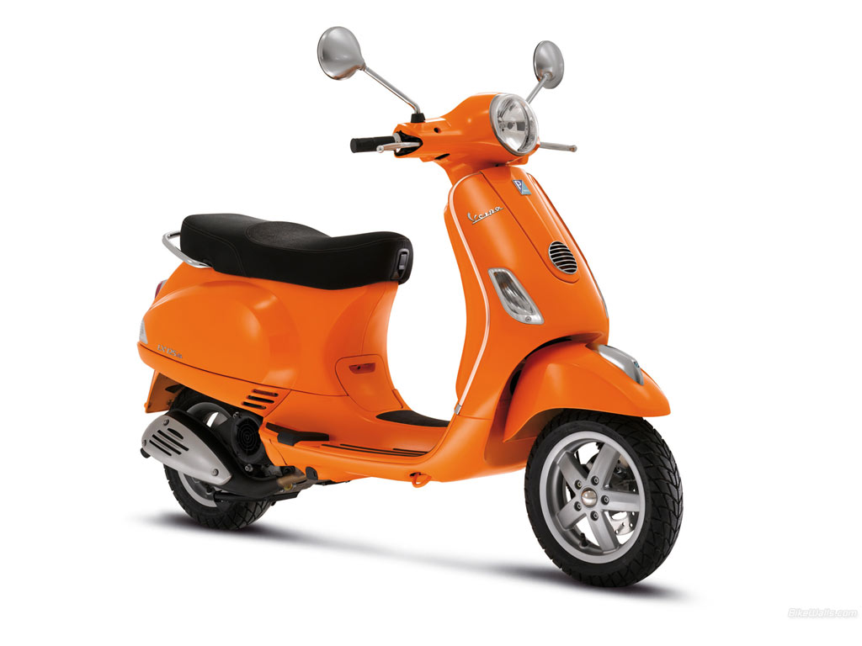

Slide 15

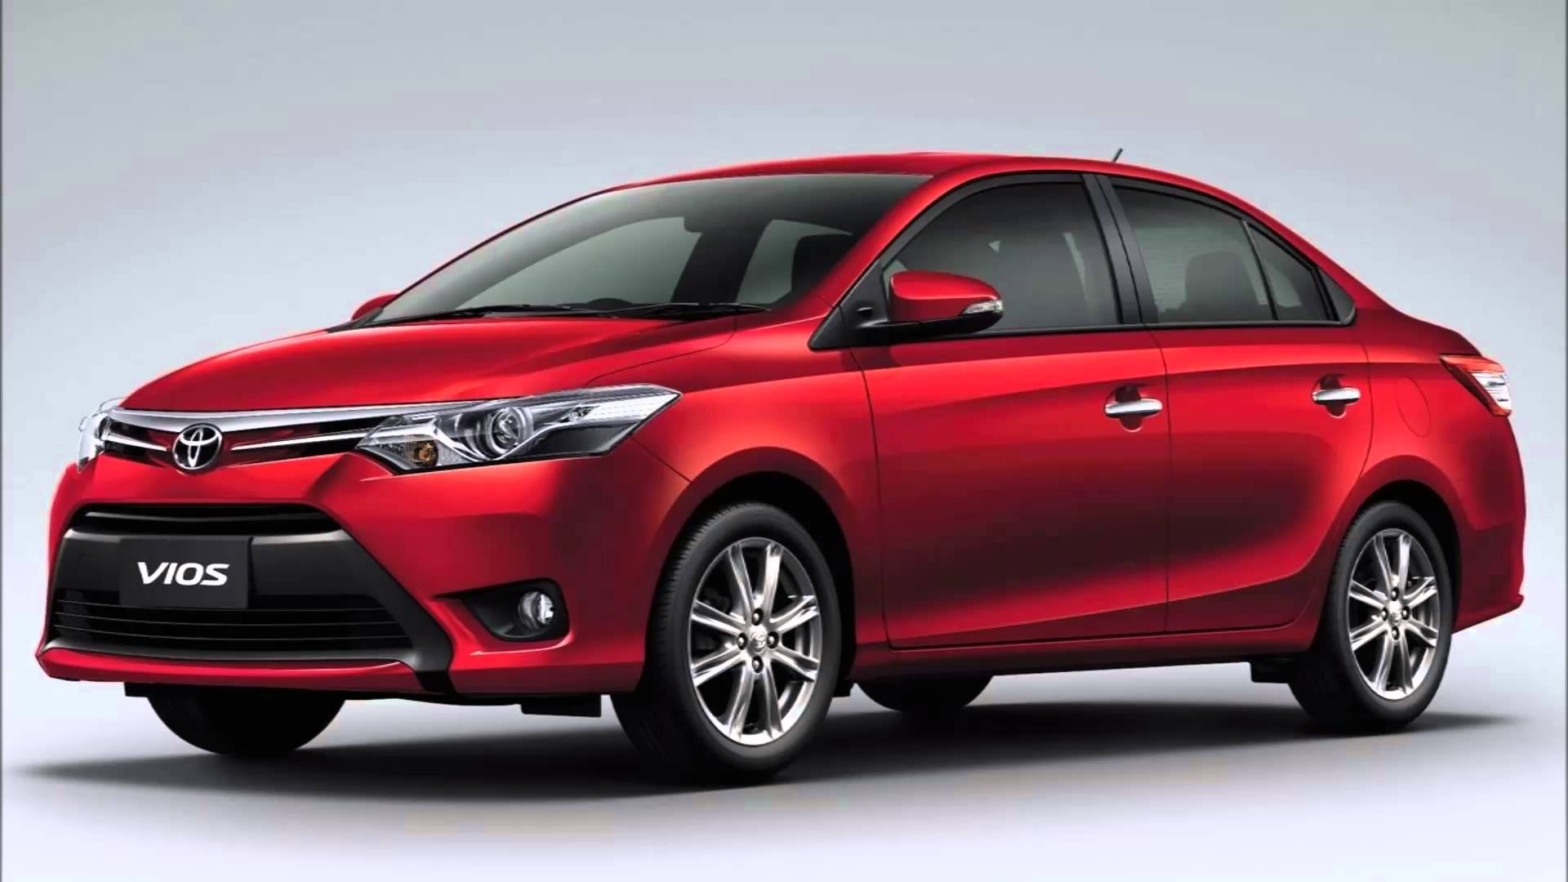
PHƯƠNG TIỆN XE 4 BÁNH
XE ÔTÔ

Slide 16
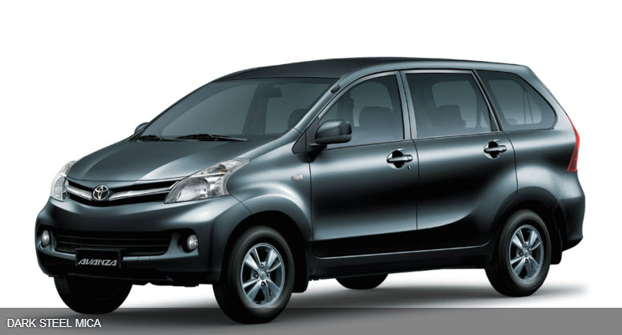
XE ÔTÔ

Slide 17
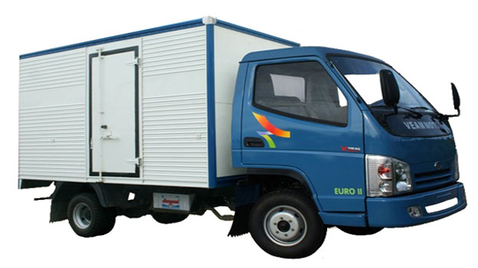
XE TẢI

Slide 18
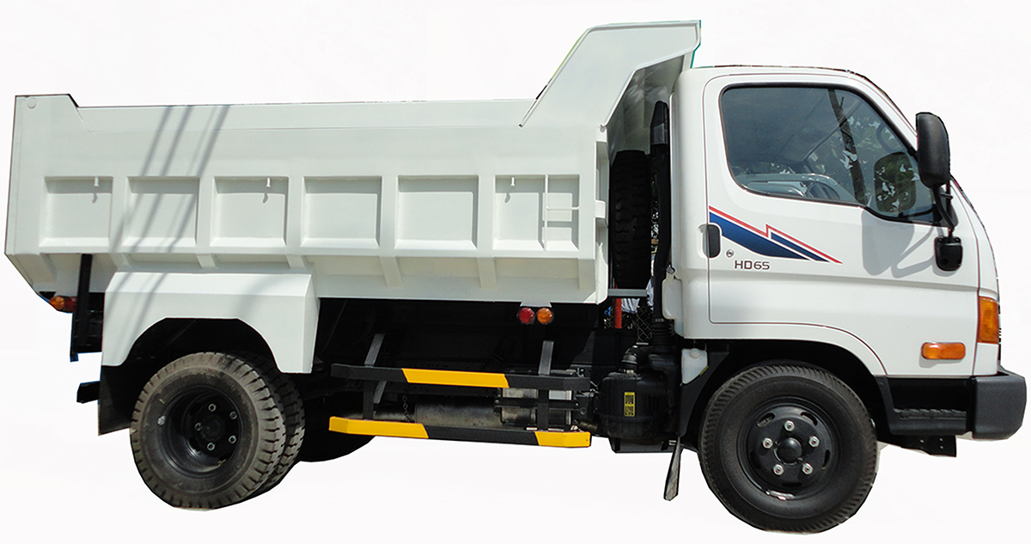
XE TẢI

Slide 19
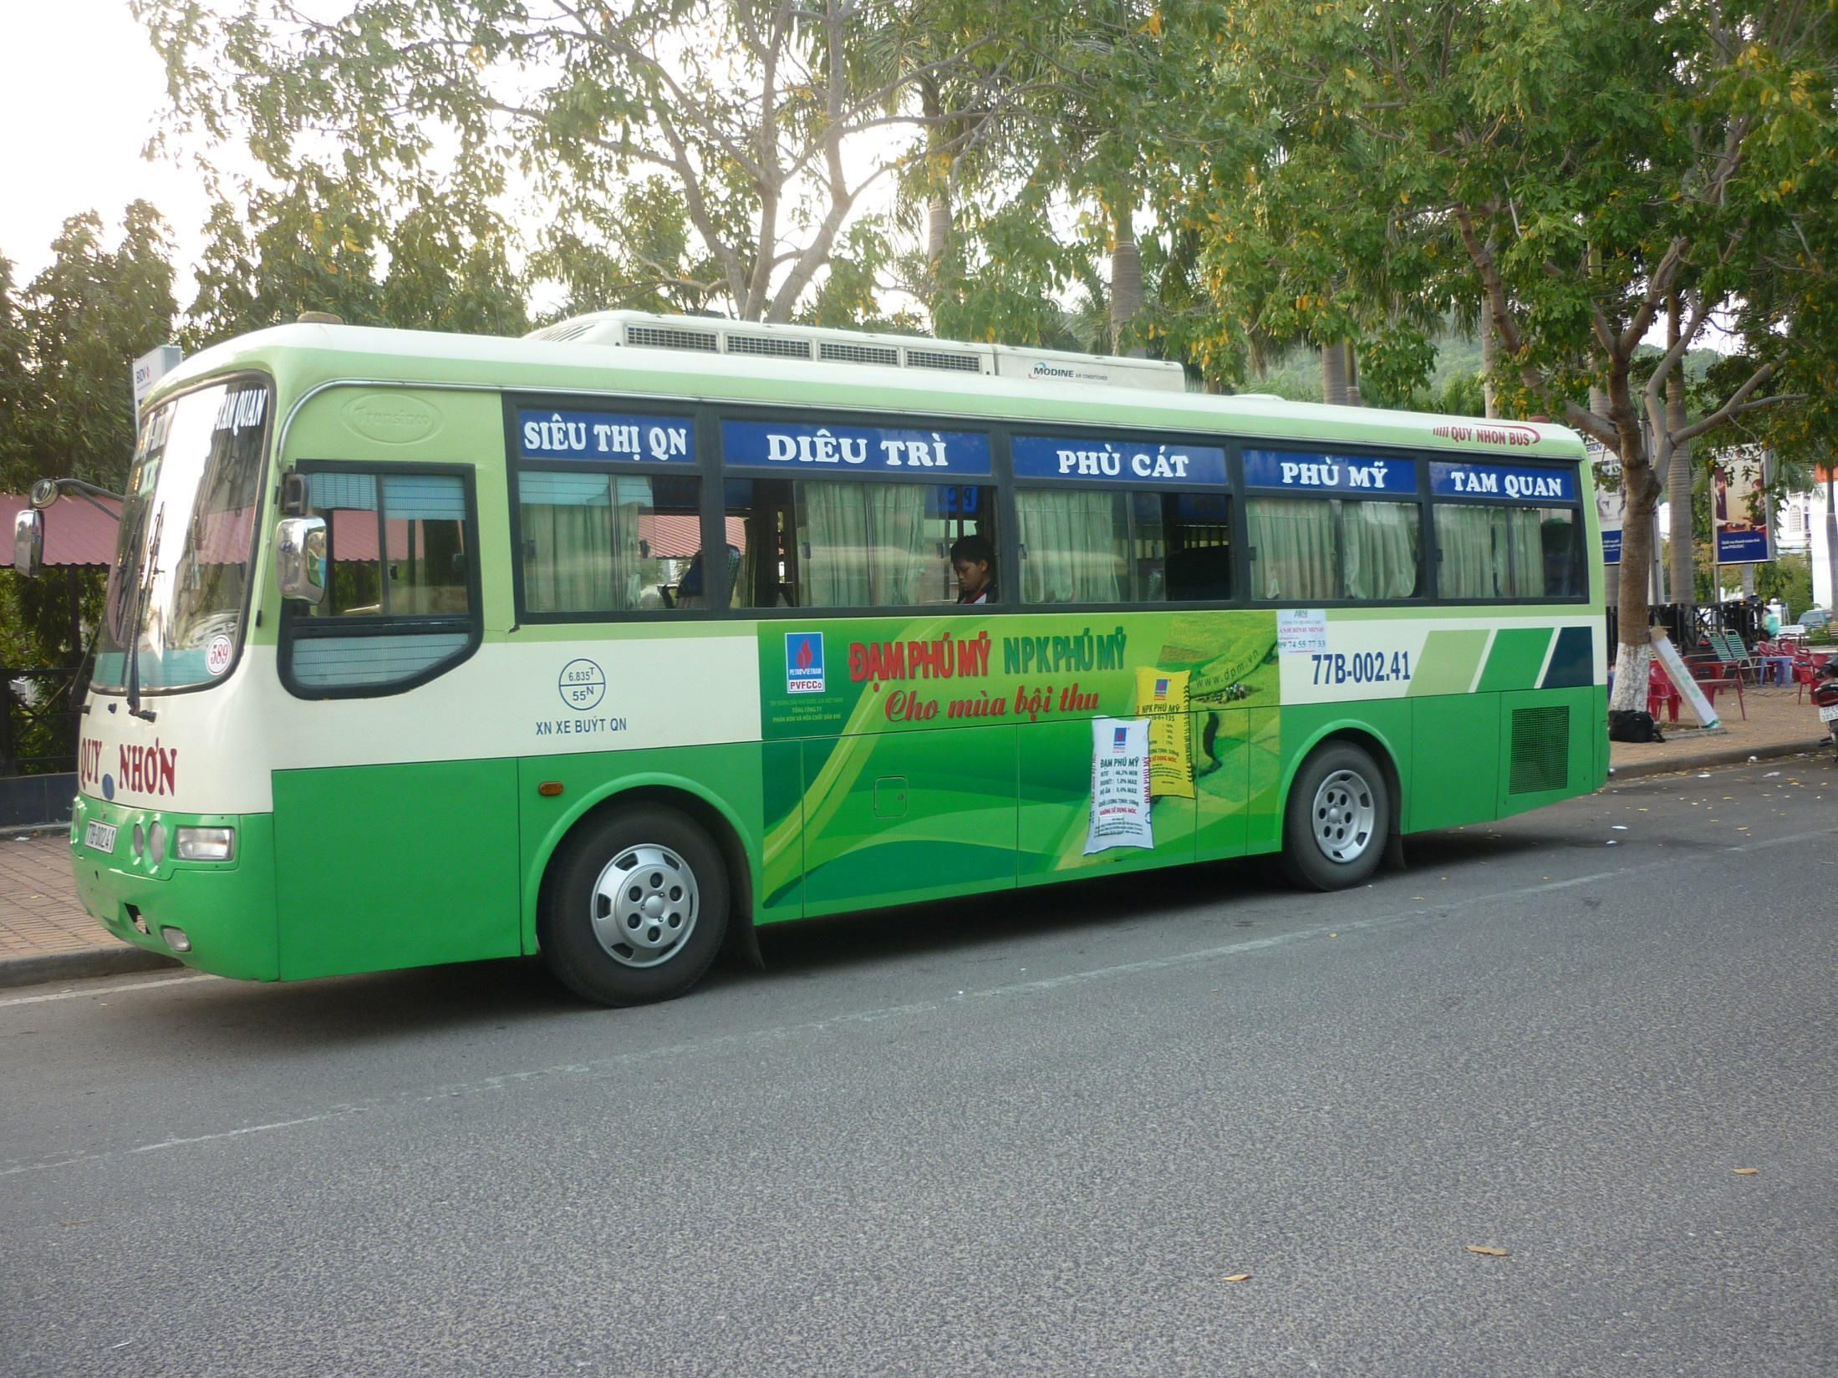
XE BUÝT

Slide 20
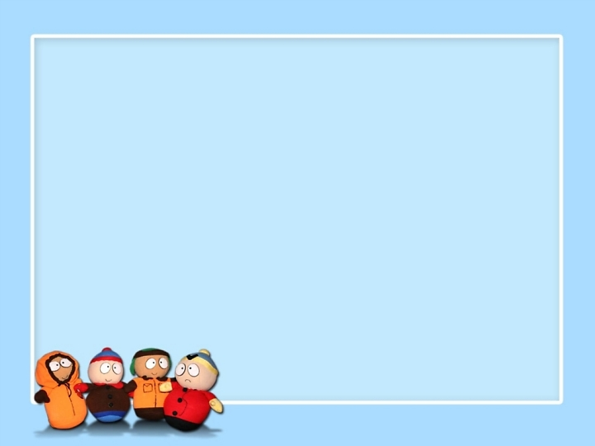
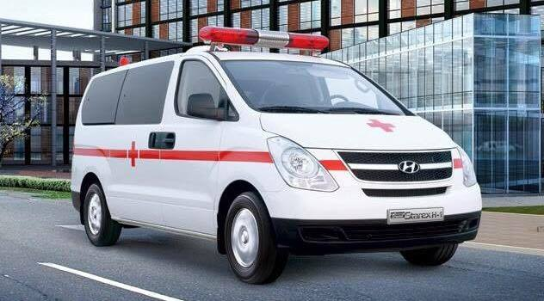
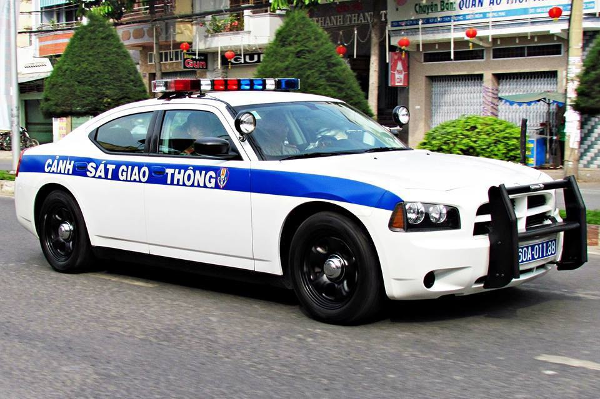

XE CẢNH SÁT
XE CẤP CỨU

Slide 21
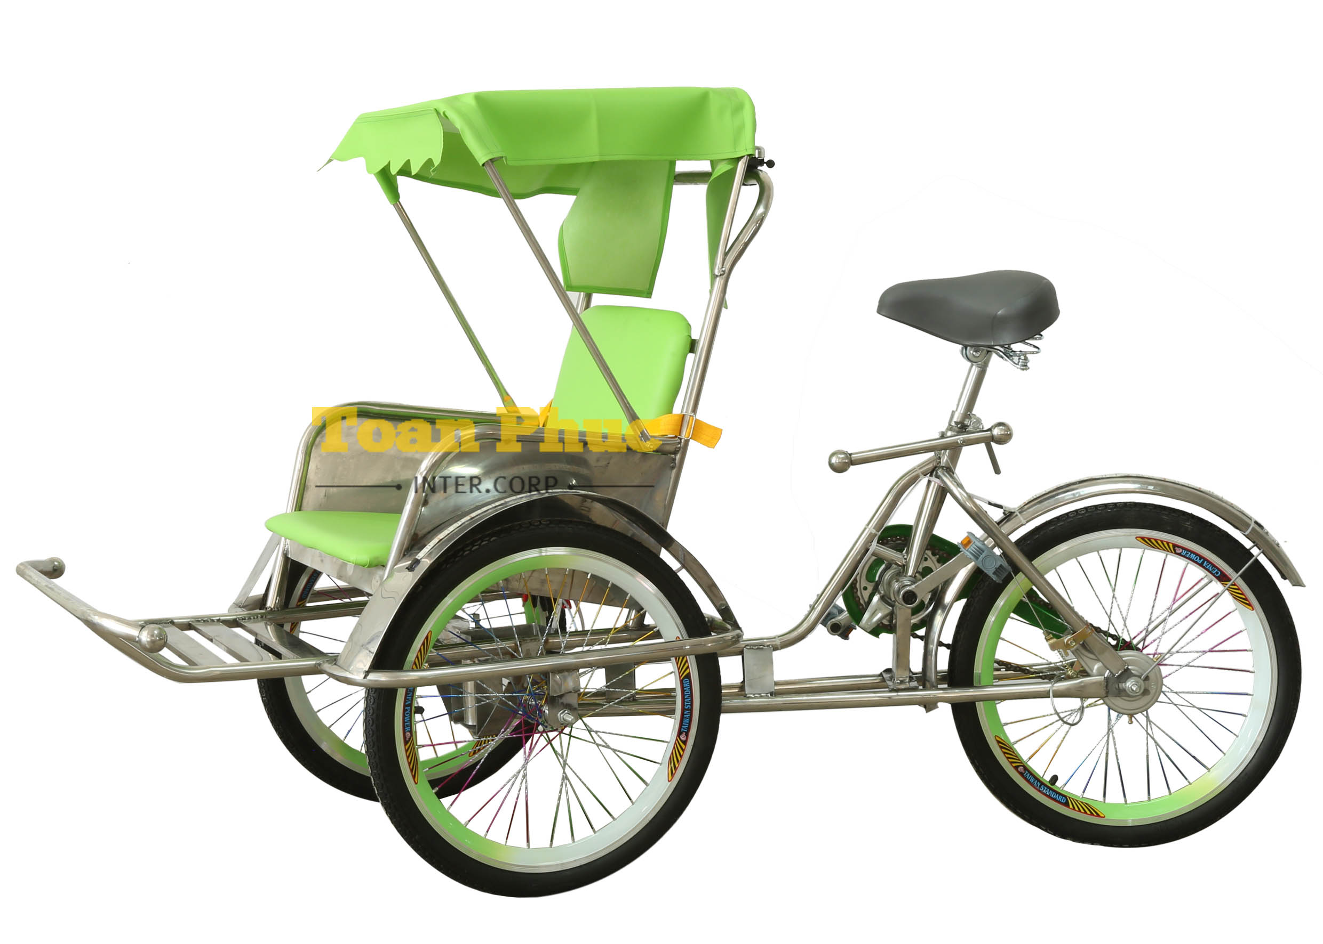
PHƯƠNG TIỆN XE DÙNG SỨC NGƯỜI
XE XÍCH LÔ

Slide 22
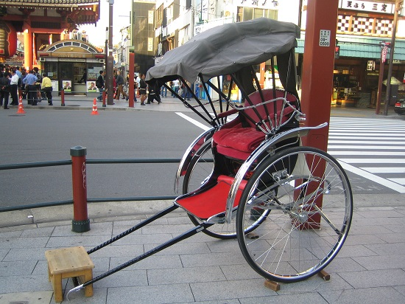

XE KÉO

Slide 23

HOẠT ĐỘNG 3
TRÒ
CHƠI

Slide 24

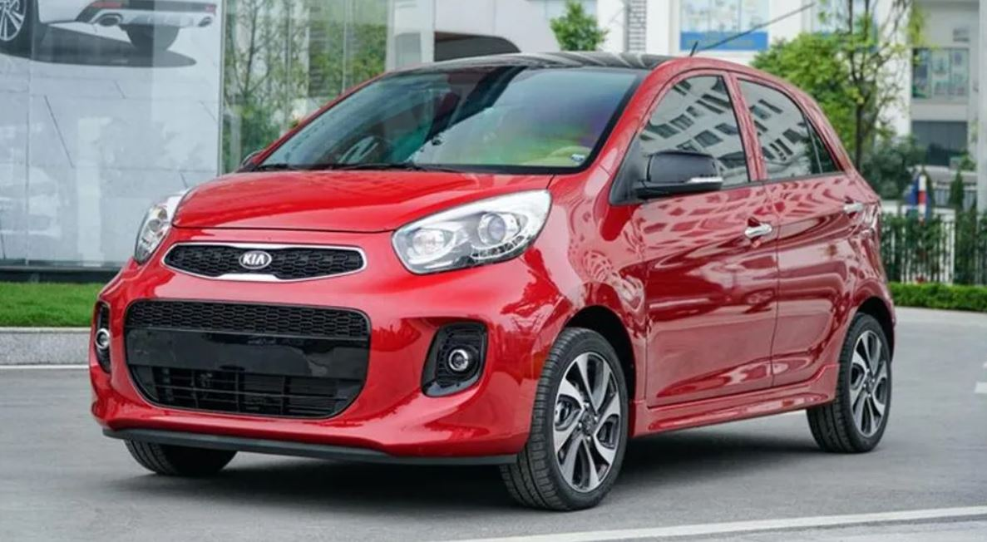

Ô cửa bí mật
1
2
3
4

Slide 25

Câu hỏi 1: Đây là phương tiện giao thông đường bộ ?

Slide 26

Câu hỏi 2: Nó không có 2 bánh như xe máy .

Slide 27

Câu hỏi 3:
Nó chở được người và hàng hóa .

Slide 28

Câu hỏi 4: Có vô lăng để lái.

Slide 29

TRÒ CHƠI
TÍN HIỆU ĐÈN GIAO THÔNG

Slide 30

Chuẩn bị : Các vòng tròn màu xanh , đỏ , vàng .
Bài hát :” Em đi qua ngã tư đường phố “.
Cách chơi : Để các vòng tròn xanh , đỏ ,vàng trên đường . Cho trẻ nghe nhạc . Khi nhạc dừng và cô kêu lên tín hiệu đèn nào thì trẻ phải nhảy vào vòng tròn màu đó.

Slide 31

TRÒ CHƠI ỨNG DỤNG THỰC TẾ THEO CHỦ ĐỀ
PHƯƠNG TIỆN GIAO THÔNG ĐƯỜNG BỘ

Slide 32

TÌM CÁC PHƯƠNG TIỆN GIAO THÔNG KHÔNG CÙNG NHÓM
(CÓ CHÈN HIỆU ỨNG ÂM THANH)

Slide 33
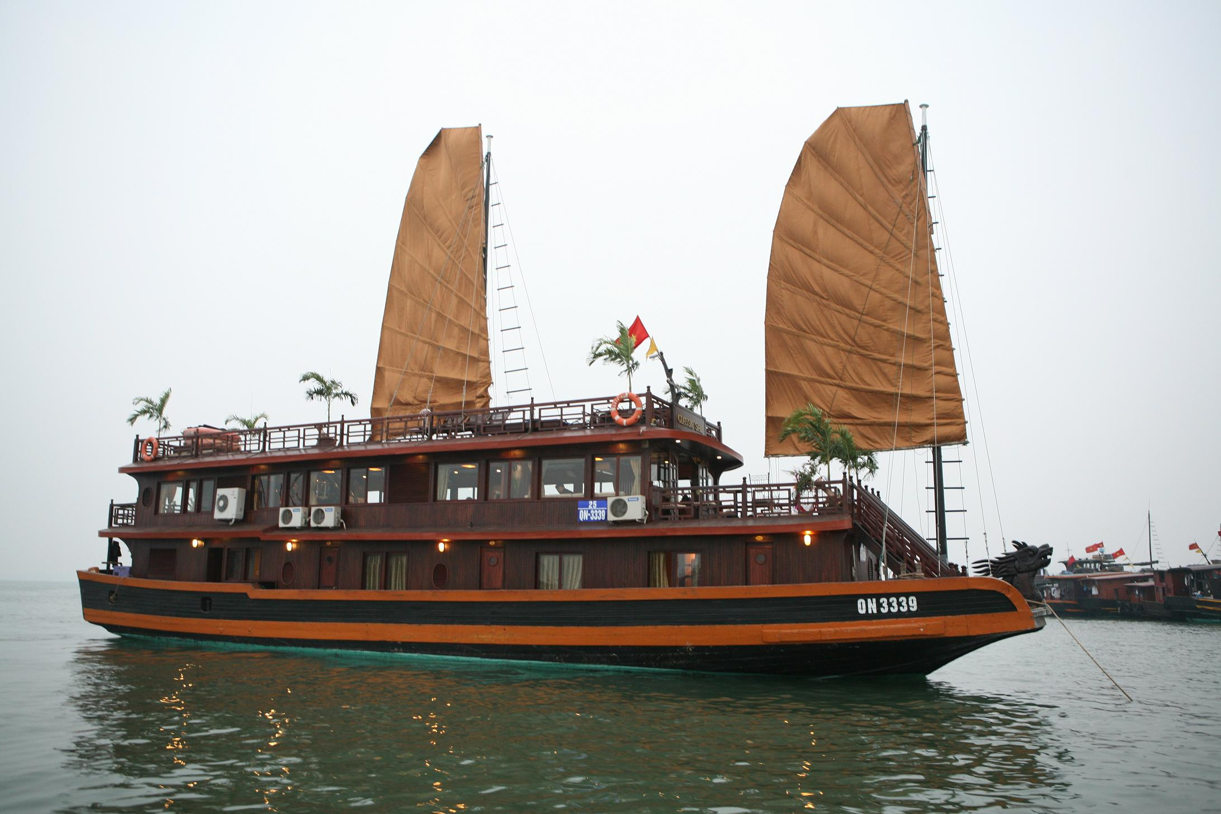
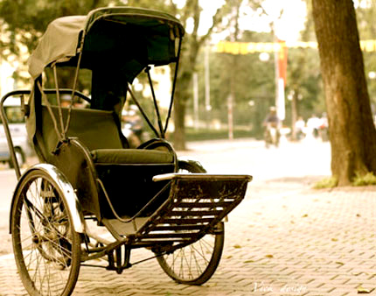
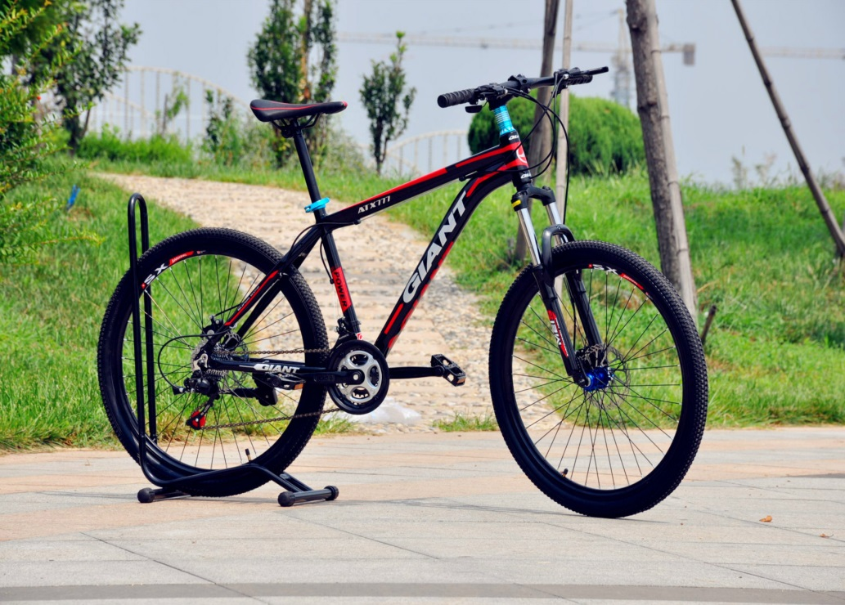
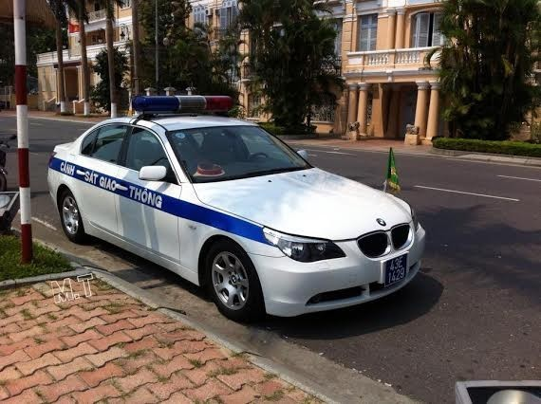

KHÔNG CÙNG NHÓM

Slide 34
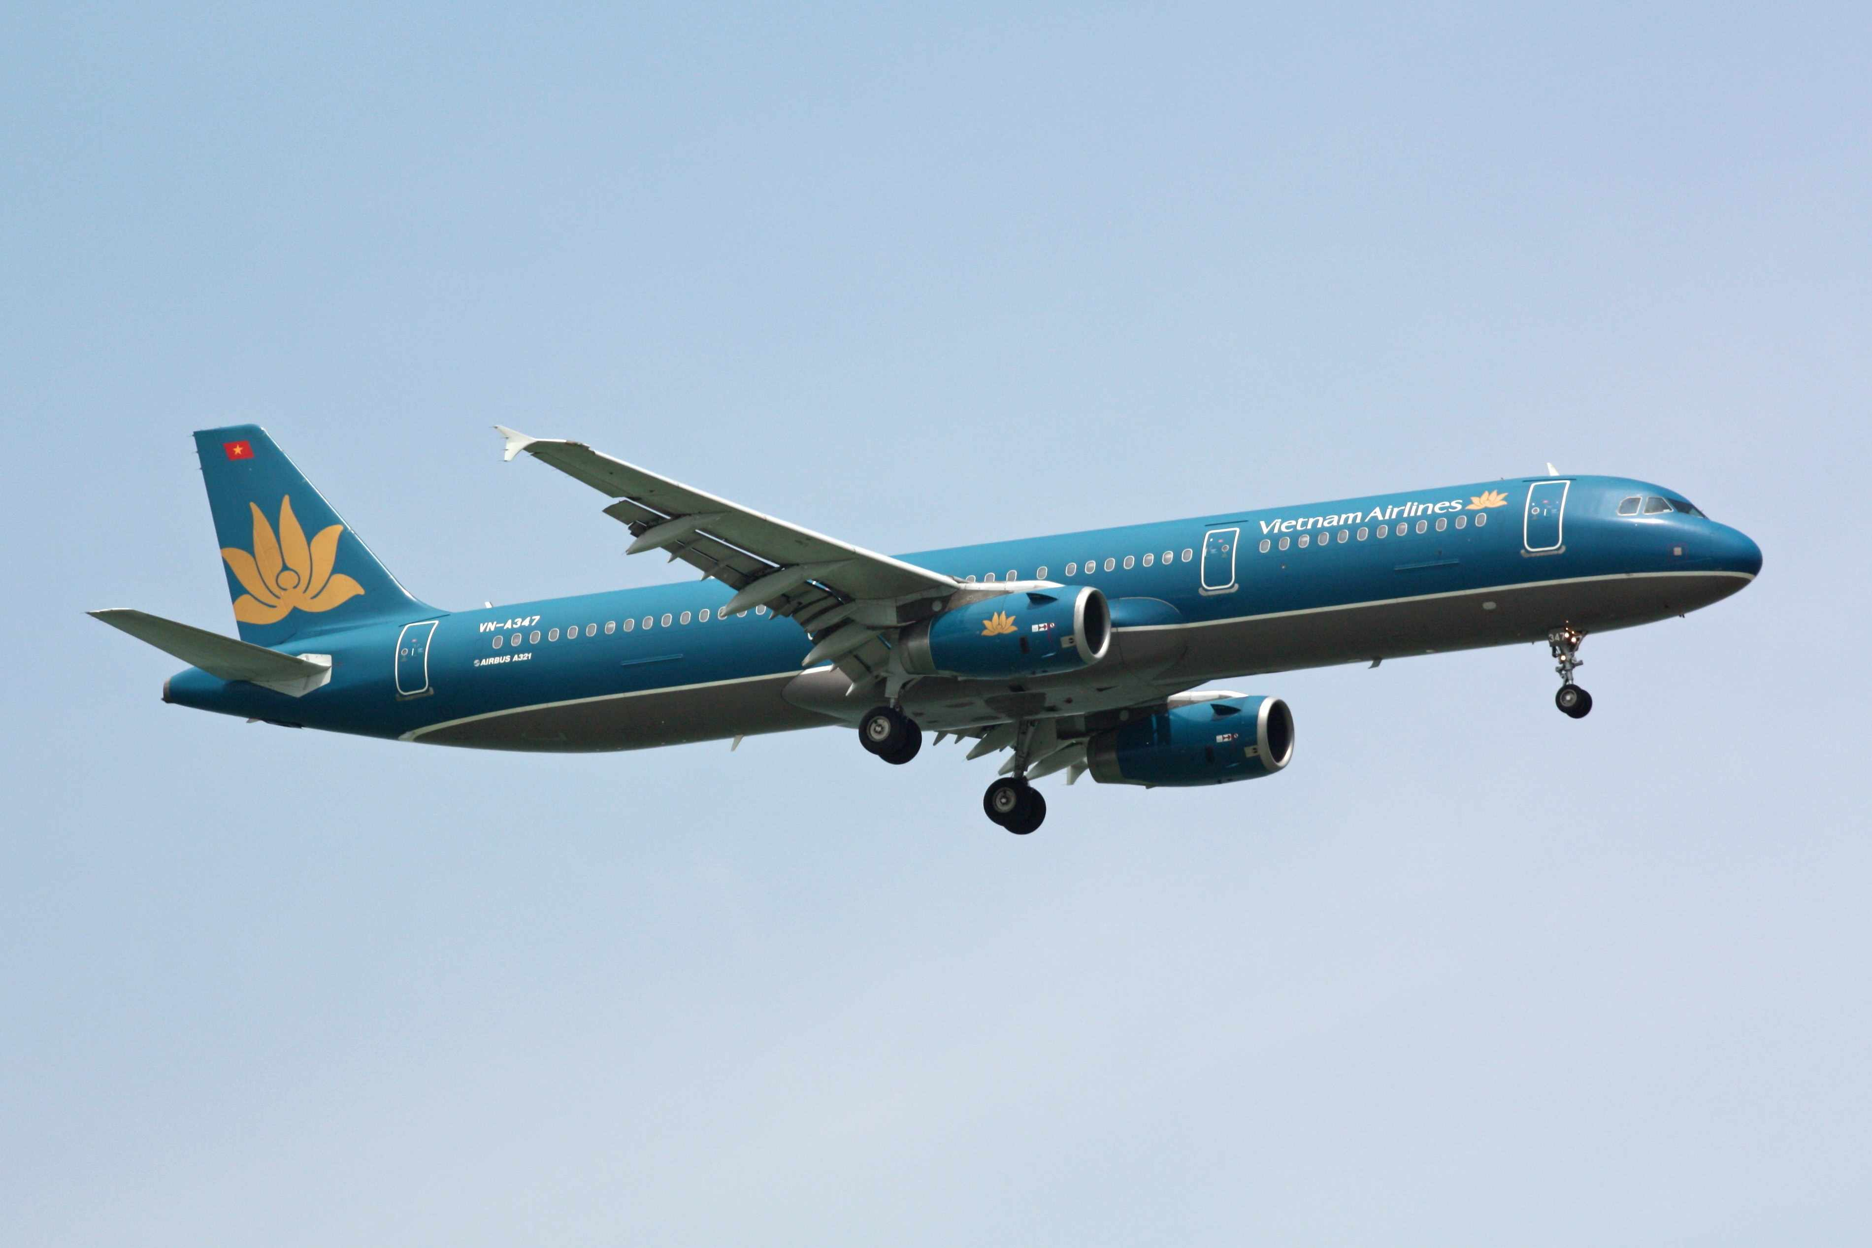
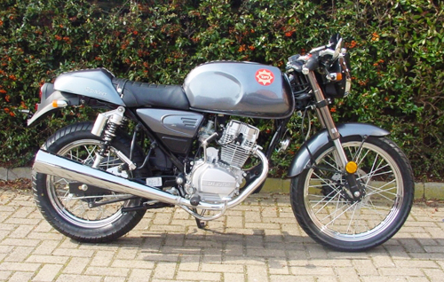


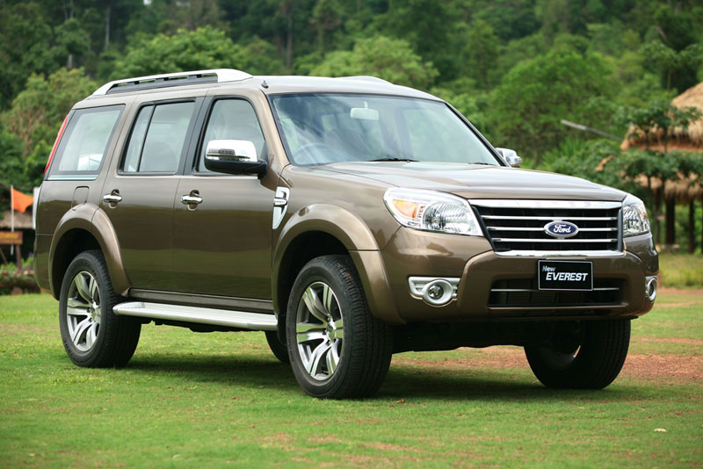
KHÔNG CÙNG NHÓM

Slide 35
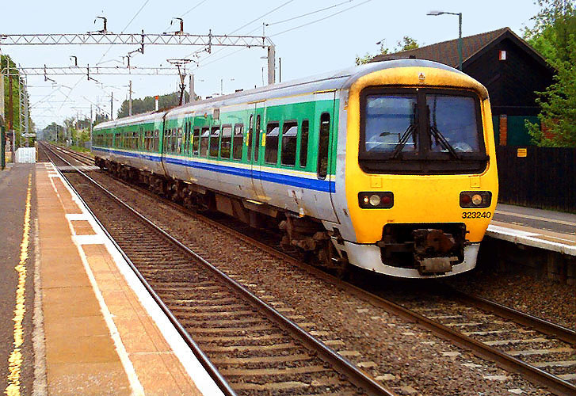
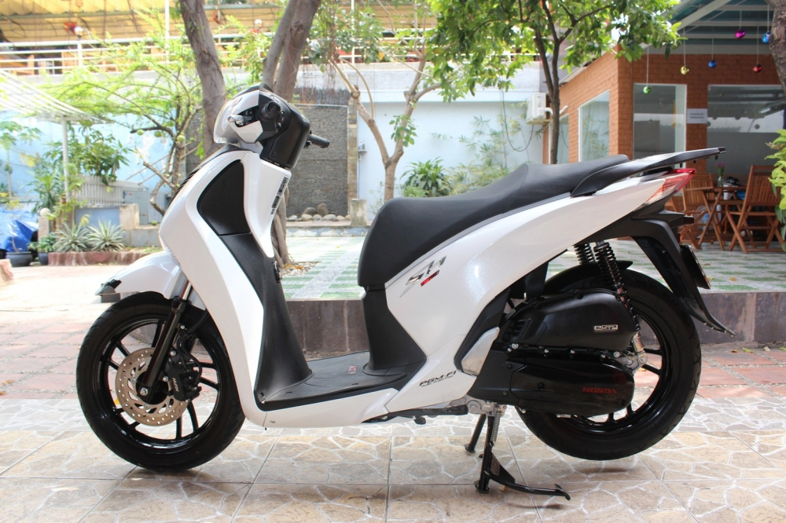
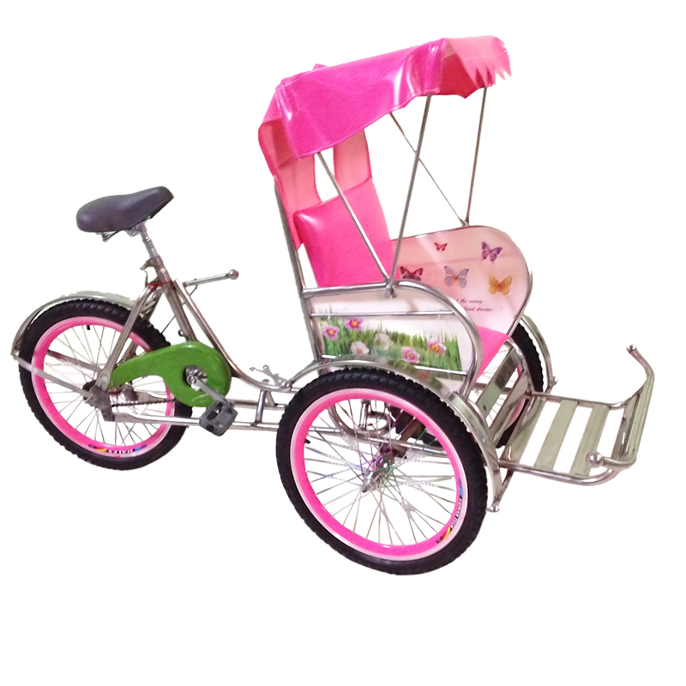
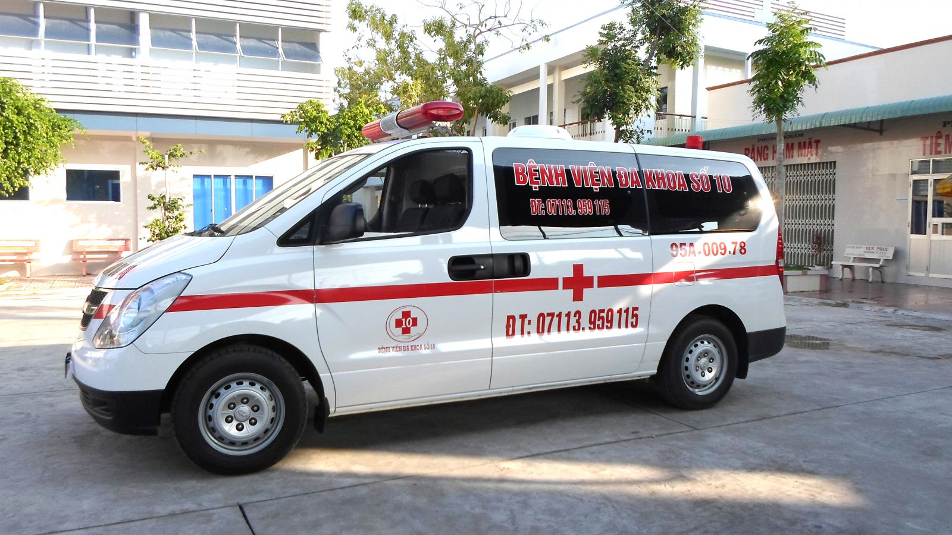
KHÔNG CÙNG NHÓM

Slide 36
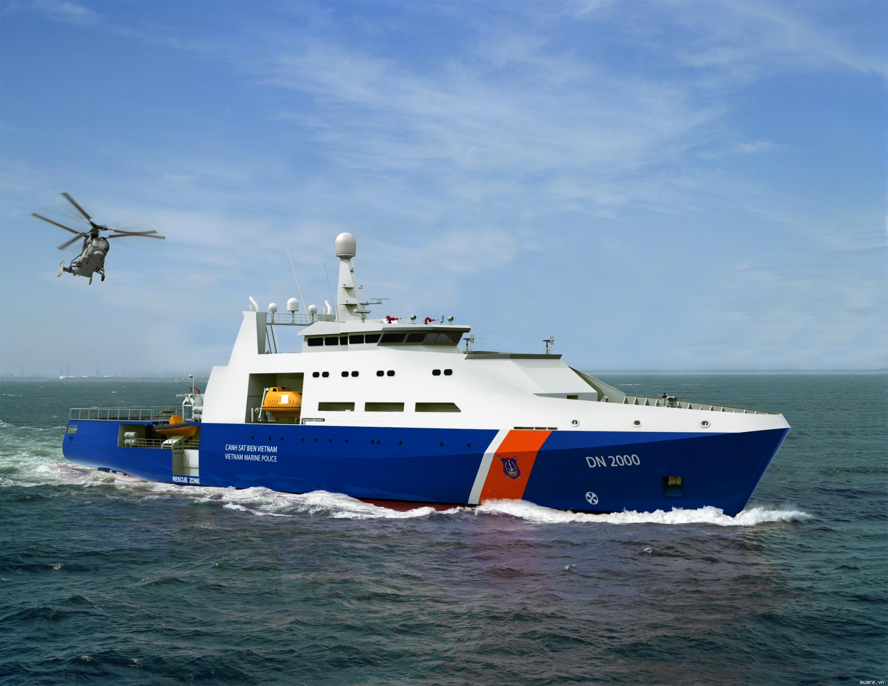

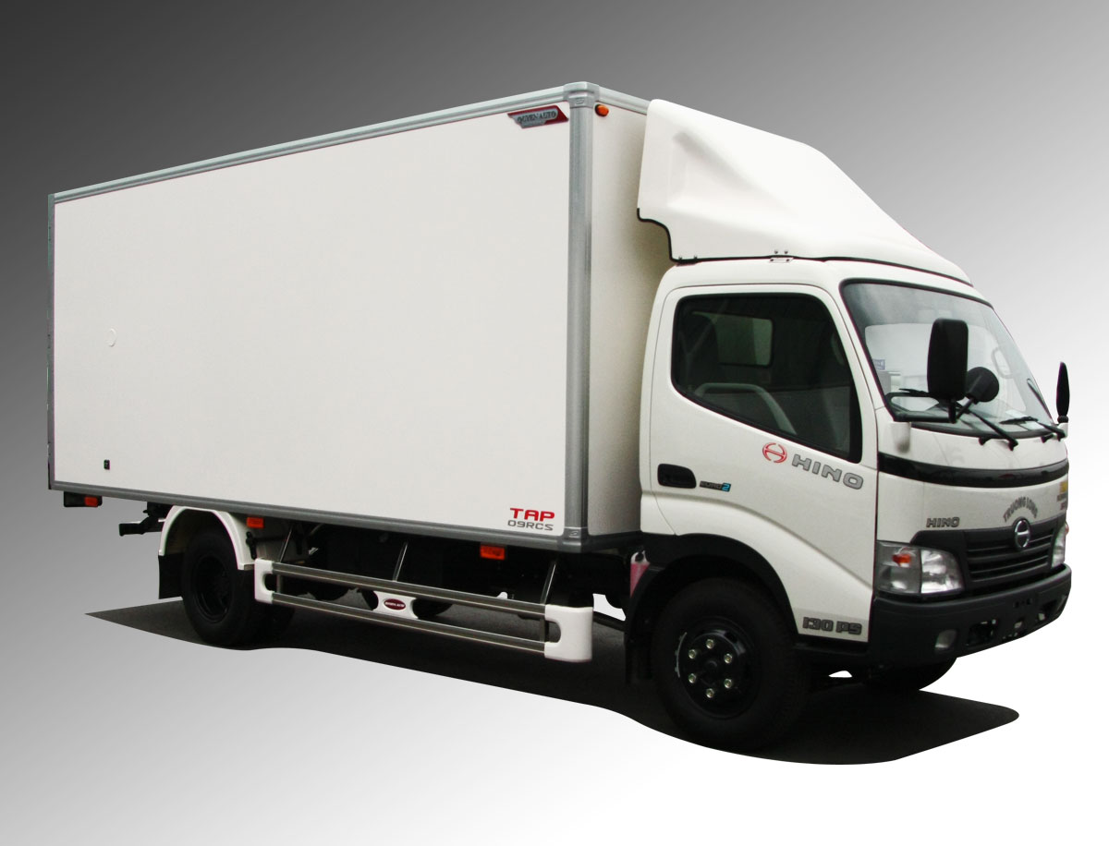
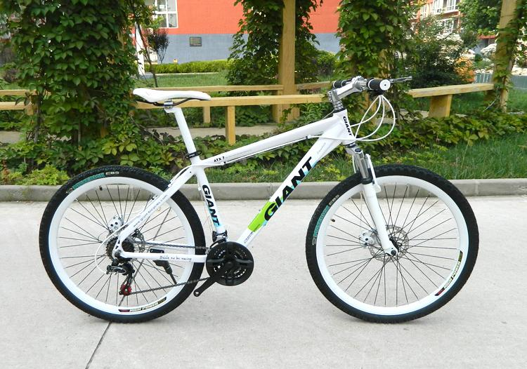
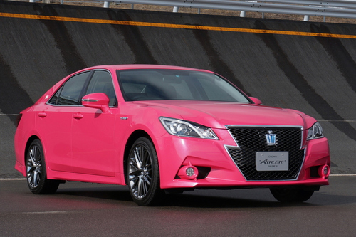
KHÔNG CÙNG NHÓM

Slide 37

CảM ƠN
CÔ ĐÃ XEM

